Slide 1




Tập viết chữ hoa B

Slide 2

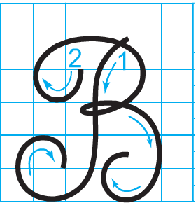
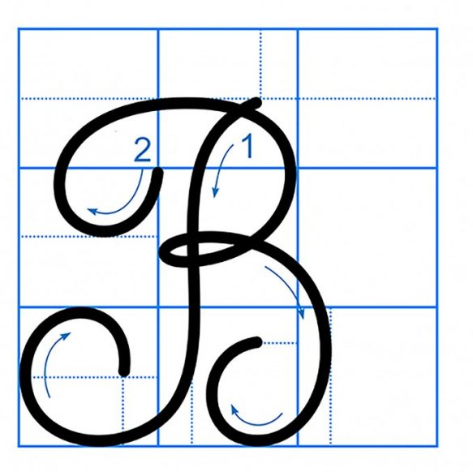

Quan sát và nêu chiều cao, độ rộng của chữ hoa B?
Chữ hoa B gồm mấy nét?
Notes:
Bài giảng thiết kế bởi: Nguyễn Thị Tuyết Nga – TH Mai Động – Hoàng Mai – HN.

Slide 3





Chọn ý đúng nhất:
Con chữ B cỡ vừa
cao mấy ô li ?
2
1
a) 4 ô li
b) 5ô li
c) 6 ô li

Slide 4
Chọn ý đúng nhất:
Con chữ B cỡ vừa
réng mấy ô li ?
2
1
a) 4 ô li rưỡi
b) 4 ô li
c) 6 ô li

Slide 5
Chọn ý đúng nhất:
Con ch÷ B gåm
mÊy nÐt ?
2
1
a) 2 nÐt
b) 3 nÐt
c) 4 nÐt

Slide 6


Viết chữ hoa B (cỡ vừa), B (cỡ nhỏ)
2
1

Slide 7



Viết bảng con

Slide 8

Bạn χǩ chia ngĠ sẻ λǽi.
a. Chữ cái nào được viết hoa?
b. Khoảng cách giữa các chữ ghi tiếng như thế nào?
c. Những chữ cái nào cao 2.5 li ?
→ Chữ B.
→ Khoảng cách giữa các chữ ghi tiếng là 1 con chữ o.
→ Chữ B, b, h, g.
Notes:
Bài giảng thiết kế bởi: Nguyễn Thị Tuyết Nga – TH Mai Động – Hoàng Mai – HN.

Slide 9







Thực hành
viết vở

Slide 10
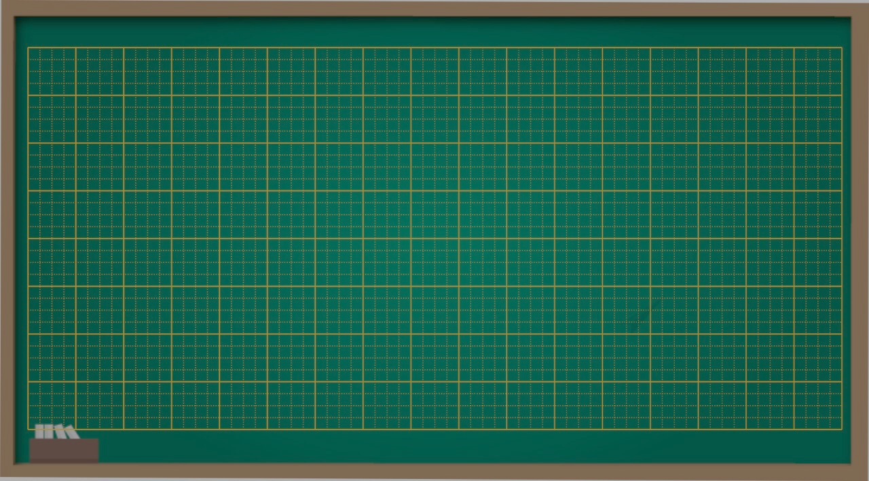
B
B
B
B
B
B
B
B
B
B
B
B
B
B
B
B
B
B
B
B
B
B
B
B

Slide 11
Bạn
Bạn
Bạn
Bạn
Bạn
Bạn
Bạn
Bạn
Bạn
Bạn
Bạn
Bạn
Bạn
Bạn
Bạn χǩ εia wgĠ sẻ λǽi. Bạn χǩ εia wgĠ sẻ λǽi.
Bạn χǩ εia wgĠ sẻ λǽi. Bạn χǩ εia wgĠ sẻ λǽi.
Bạn χǩ εia wgĠ sẻ λǽi. Bạn χǩ εia wgĠ sẻ λǽi.

Slide 12
B
B
B
B
B
B
B
Bạn
Bạn
Bạn
Bạn
Bạn
Bạn
Bạn
Bạn χǩ εia wgĠ sẻ λǽi. Bạn χǩ εia wgĠ sẻ λǽi.
Bạn χǩ εia wgĠ sẻ λǽi. Bạn χǩ εia wgĠ sẻ λǽi.
Bạn χǩ εia wgĠ sẻ λǽi. Bạn χǩ εia wgĠ sẻ λǽi.

Slide 13


Củng cố, dặn dò

